Slide 1
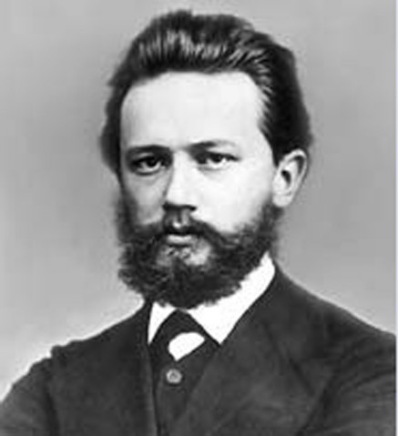
Пётр Ильич Чайковский
Автор презентации: Брунь Марина Владимировна
учитель начальных классов
МОУ СОШ № 50
г. Краснодара

Slide 2
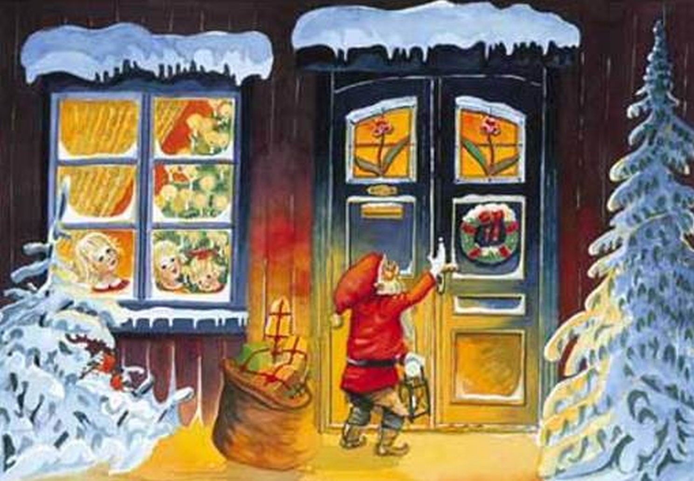
Какая прекрасная музыка звучит. Кто может назвать произведение и его автора?
П.И. Чайковский "Танец Феи Драже" из балета "Щелкунчик"

Slide 3
Вспомним странички из жизни гениального
русского композитора Петра Ильича Чайковского
1840-1893

Slide 4
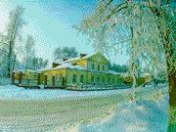
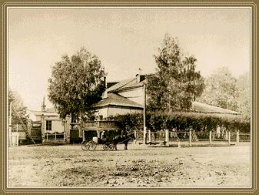
Пётр Ильич Чайковский родился 25 апреля 1840 года в Воткинске, в семье директора Воткинского завода. Впечатлительный ребенок чутко постигал окружающие его природу и быт: с детства на всю жизнь он проникся глубокой привязанностью к родине впитал в себя народные песни.
В семье родителей любили музыку, мать хорошо пела, играла на фортепиано, в доме нередко проводились музыкальные вечера. Способности к музыке проявились у Чайковского рано: в пять лет он начал играть на фортепиано, а в восемь лет читал ноты и записывал свои музыкальные впечатления. Чайковскому суждено было родиться в замечательной семье, в атмосфере любви и сердечности. Его родители имели значительную разницу в возрасте, но связывали их исключительные по глубине и искренности чувства. Расставаясь на время по делам, они писали друг другу подробные письма - отчеты о своей жизни и жизни своих детей.

Slide 5
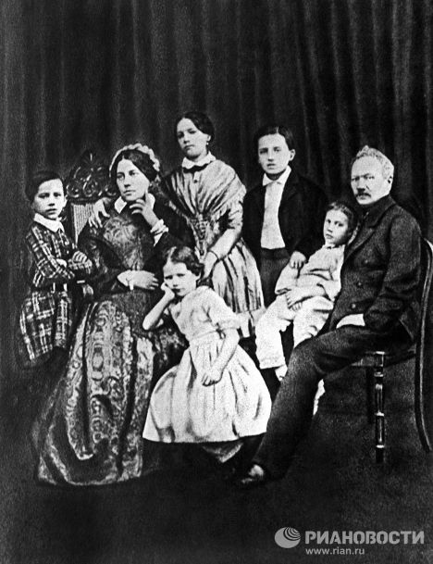
Цепь несчастий началась, когда 10-летний Чайковский заболел скарлатиной и заразил другого мальчика, Колю Вакара, который умер. А вскоре, едва оправившись от сильнейшего потрясения, Чайковский переживает еще одно страшное горе: от холеры умерла его мать, Александра Андреевна Чайковская. Будущий композитор вновь пережил потрясение, оставившее след на всю жизнь. Фактически с 14-летнего возраста, с момента кончины матери у Петра Ильича возникло чувство большой ответственности за судьбу младших братьев, забота об их воспитании.
В десятилетнем возрасте Чайковский был оторван от семьи: родители отдали его в привеллигерованное учебное заведение - в Училище правоведения в Петербурге. Он окончил училище в 1862 году.

Slide 6
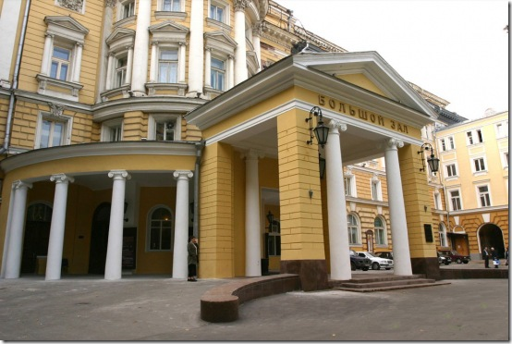
В 1862 году он поступил в Петербургскую консерваторию.
Окончив блестяще Петербургскую консерваторию в 1865 году, Чайковский с 1866 года жил в Москве и преподавал теорию музыки в Московской консерватории.

Slide 7
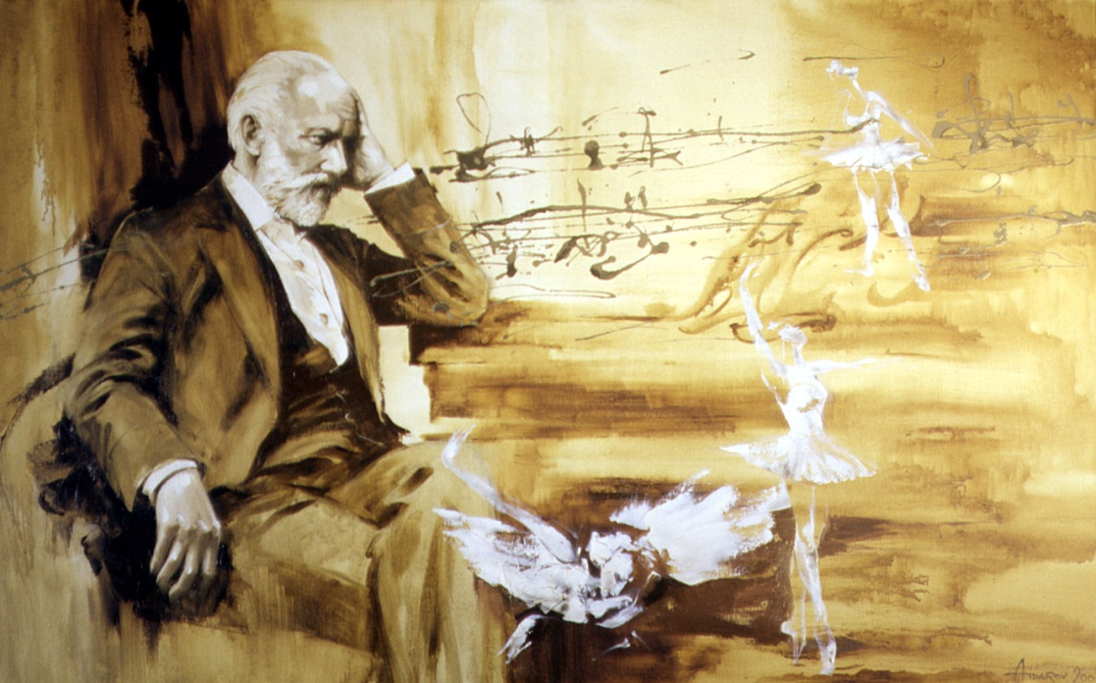
Жизнь Чайковского в дальнейшем - это его творчество. Музыка не была для него барским развлечением на досуге. Как только он отдался композиторскому творчеству, оно стало для него делом жизни.
Чайковский стал первым из русских композиторов, который еще при жизни добился мировой славы. Регулярно занимаясь дирижированнием, в конце 1887 - начале 1888 года он совершает первое европейское турне как дирижер. "Сколько было восторгу, и все это не мне, а голубушке России", - записал он в своем дневнике после одного из концертов в Праге. В 1891 году он совершил триумфальную концертную поездку в США.

Slide 8
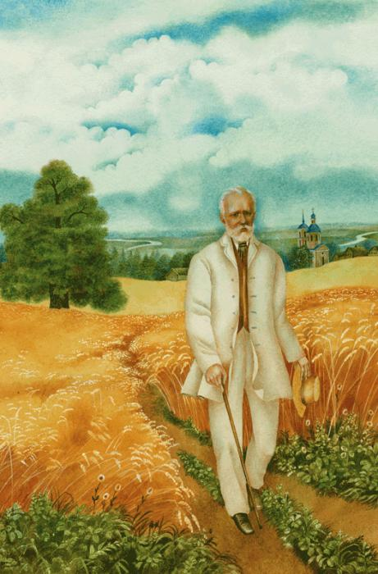
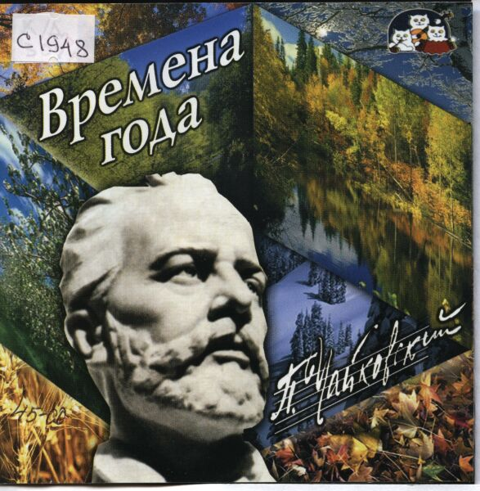
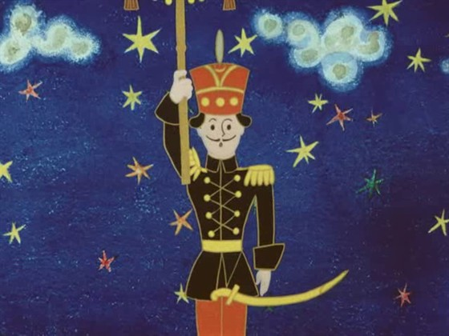
Чайковский создал высочайшие образцы опер, балетов, симфоний, камерных произведений. Среди его произведений 10 опер - "Воевода", "Ундина" (обе 1869), "Опричник" (1874), "Евгений Онегин" (1878), "Орлеанская дева" (1881), "Мазепа" (1883), "Черевички" (1885), "Чародейка" (1887), "Пиковая дама" (1890), "Иоланта" (1891), 3 балета - "Лебединое озеро" (1877), "Щелкунчик" и "Спящая красавица" (1889). Наиболее известные из симфонических произведений - Шестая патетическая симфония (1880), увертюра "1812 год", увертюра-фантазия "Ромео и Джульетта" (1893), "Итальянское каприччио" (1880), "Манфред" (1885), фортепьянные и скрипичные концерты. Чайковский - автор 104-х романсов. И по сей день он остается самым исполняемым и известным в мире русским композитором. В последние годы жизни Чайковский был избран членом-корреспондентом парижской Академии изящных искусств (1892) и почетным доктором Кембриджского университета (1893).

Slide 9
Сочинение "Детского альбома" - первое обращение композитора к детской теме. Позже последует цикл Детских песен ор.54, балет "Щелкунчик". Поводом к обращению к музыке для детей послужили также жизненные обстоятельства композитора в 1877-1878 годах, и, прежде всего, общение с детьми в семье сестры А.И.Давыдовой в Каменке в момент сильнейших душевных переживаний, вызванных женитьбой.

Slide 10
Непосредственно созданию "Детского альбома" предшествовало длительное общение с Колей Конради, глухонемым воспитанником М.И.Чайковского.
О начале работы над "Детским альбомом" известно из письма композитора от 30 апреля 1878 года. Чайковский, находясь в Каменке, в семье Давыдовых, написал П.И.Юргенсону: "Завтра примусь я за сборник миниатюрных пиэс для детей. Я давно уже подумывал о том, что не мешало бы содействовать по мере сил к обогащению детской музыкальной литературы, которая очень небогата. Я хочу сделать целый ряд маленьких отрывков безусловной легкости и с заманчивыми для детей заглавиями как у Шумана."

Slide 11
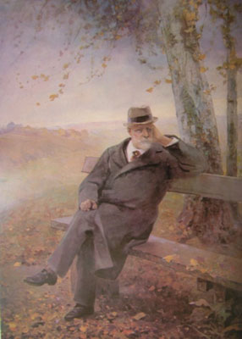
24 ноября из Флоренции он писал Н.Ф.фон Мекк: "Альбом этот я посвятил моему племяннику Володе, который страстно любит музыку и обещает быть музыкантом". Еще позже 12 1878 года из Флоренции он писал Л.В.Давыдову, мужу своей сестры: "Скажи Бобику, что напечатаны ноты с картиночками, что ноты сочинил дядя Петя, и что на них написано: посвящается Володе Давыдову. Он, глупенький, и не поймет, что значит посвящается! А я напишу Юргенсону, чтобы послал в Каменку экземпляр. Меня только немало смущает, что Митюк, пожалуй, обидится немножко. Но, согласись сам, можно ли ему посвящать музыкальные сочинения, когда он прямо говорит, что музыку не любит? А Бобику, хоть ради его неподражаемо прелестной фигурки, когда он играет, смотрит в ноты и считает, - можно целые симфонии посвящать".

Slide 12
ПЬЕСЫ ДЛЯ ФОРТЕПИАНО, ОР.39
Посвящен любимому племяннику композитора В.Л.Давыдову.
Состав:
1. Утренняя молитва; 2. Зимнее утро; 3. Мама; 4. Игра в лошадки; 5. Марш деревянных солдатиков; 6. Болезнь куклы; 7. Похороны куклы; 8. Вальс; 9. Новая кукла; 10. Мазурка; 11. Русская песня; 12. Мужик на гармонике играет; 13. Камаринская;
14. Полька; 15. Итальянская песенка; 16. Старинная французская песенка; 17. Немецкая песенка; 18. Неаполитанская песенка; 19. Нянина сказка; 20. Баба Яга; 21. Сладкая греза; 22. Песня жаворонка; 23. Шарманщик поет; 24. В церкви.

Slide 13
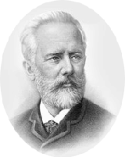
Жизнь Чайковского оборвалась неожиданно. Он приехал в Петербург, где 16 октября 1893 года продирижировал своей Шестой симфонией, а через несколько дней умер. Долгие годы причину смерти Чайковского никто не подвергал сомнению. Согласно официальной версии, 21 октября Чайковский заболел холерой. Болезнь протекала очень тяжело, 24-го началась агония, а 25 октября 1893 года наступила смерть.

Slide 14
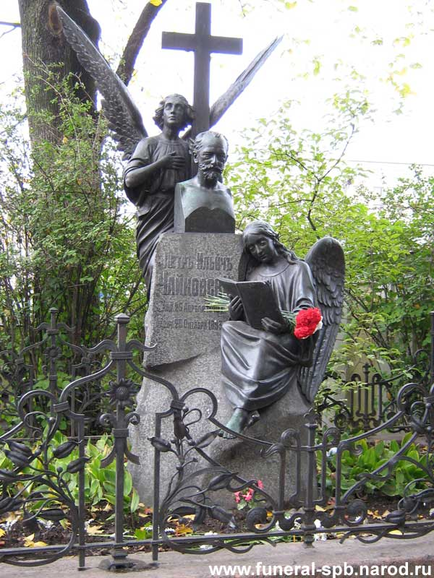
Похоронен Чайковский в Петербурге, на Тихвинском кладбище Александро-Невской лавры (Некрополь Мастеров искусств). Надгробие на могиле композитора (ск. П.П. Каменский) установлено в 1897 году - кованая ограда сложного рисунка на высоком цоколе газона, в центре которого гранитная глыба с бронзовым портретом композитора, осененным крыльями ангелов.

Slide 15
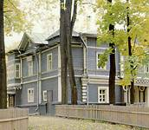
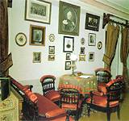
В Клину, по инициативе брата композитора Модеста Ильича Чайковского в 1894 году был основан музей. Этот дом хранит не только память о великом русском композиторе, но и его архив, личные вещи и рояль. В 1940 году был открыт мемориальный музей Чайковского в Воткинске, его именем названы Московская и Киевская консерватории (1940), концертный зал в Москве. С 1958 года в Москве каждые 4 года проводится Международный конкурс имени Чайковского. Бессмертная музыка Чайковского продолжает звучать, занимая большое место в духовной жизни людей нашего времени.

Slide 16
